Slide 1
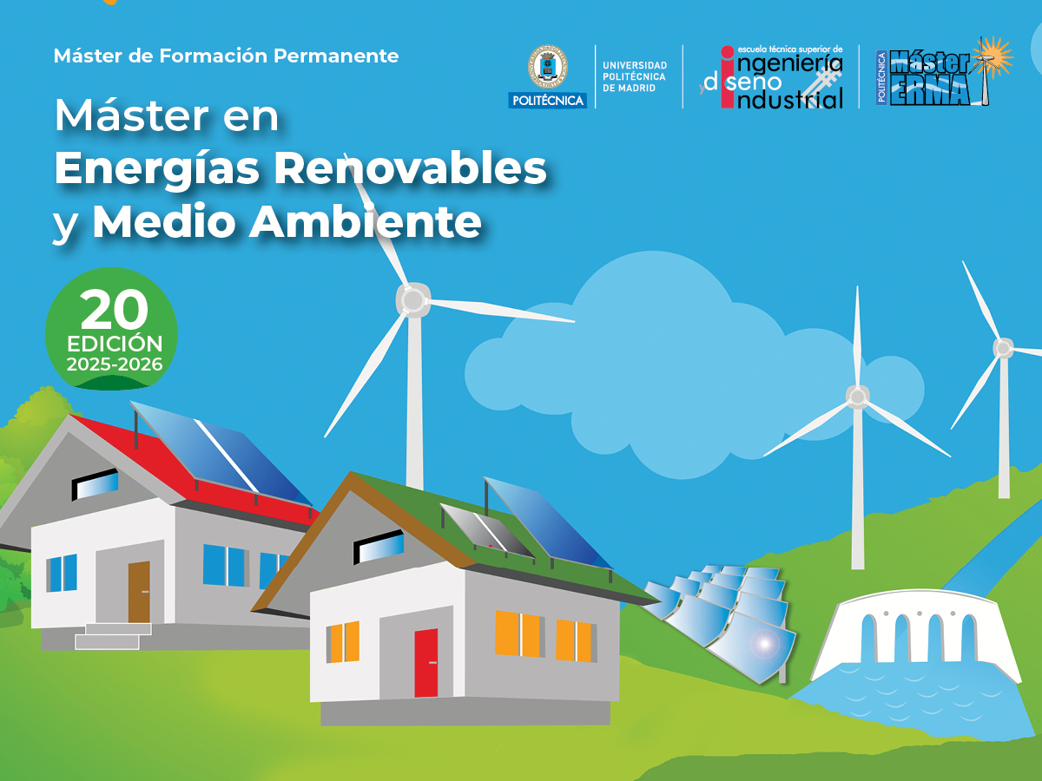
Módulo 6
Autoconsumo Fotovoltaico
Guía del estudio de autoconsumo fotovoltaico
Julio Amador Guerra
Universidad Politécnica de Madrid

Slide 2
Guía para la realización del estudio de autoconsumo fotovoltaico conectado a red en edificios
i
 | En cursiva información o explicación sobre el proceso
 | En azul documentación o contenido a incluir
2/67

Slide 3


Título
Máster en Energías Renovables y Medio Ambiente
Módulo 6. Autoconsumo fotovoltaico
Imagen del edificio
Nombre y apellidos
Fecha
3/67

Slide 4
Cuestiones generales
i
 | Deben referenciarse adecuadamente todas las figuras, tablas, datos, etc. que se incluyan en esta presentación
i
 | Adaptar la presentación a preferencias editando todo lo que sea necesario
i
 | Completar la presentación con los contenidos y criterios adquiridos en las ponencias
i
 | Eliminar diapositivas no utilizadas. Revisar animación.
4/67

Slide 5
i
Fases de elaboración del proyecto
DATOS DE PARTIDA
Normativa
Bases de datos de radiación solar y de clima disponibles
Ubicación del edificio
Descripción general del edificio y su entorno
Identificación y características de superficies disponibles
Instalación eléctrica del edificio: cuadro general de mando y protección y punto de medida de la energía eléctrica consumida
Consumo eléctrico horario para al menos un año
Tarifa eléctrica
Capacidad de inversión
etc.
5/67

Slide 6
Datos de partida: Edificio
Plano de situación
Para el España se pueden encontrar vistas*, planos, etc. en:
Para edificios: http://www.sedecatastro.gob.es
Para parcelas: http://sigpac.mapa.es/fega/visor
Localidad: ………………..
Latitud: ……………… Longitud: ……………..
* Estas vistas espaciales permiten determinar la orientación de tejados, terrenos, parcelas, etc.
6/67

Slide 7
Datos de partida: Normativa de aplicación
Seleccionar la normativa que vaya a aplicar en el estudio:
Normativa de edificación
Normativa de seguridad
Normativa ambiental
Normativa eléctrica
Normativa municipal
Normas de la comunidad de vecinos, si es el caso
Regulación sobre energías renovables, si existe y es de aplicación
Normativas sobre autoconsumo, balance neto, etc.
Cualquier otra norma que pueda resultar de aplicación
Recopilación sobre normativa industrial en España:
  https://industria.gob.es/Calidad-Industrial/legislaciongeneral/Paginas/index.aspx
i
 | Incluir listado con la normativa específica considerada
7/67

Slide 8
i
Datos de partida: Radiación solar y clima
Búsqueda de datos de radiación solar y clima
  Selección de la base de datos del radiación solar (*):
    Período de registro: tiempo acumulado de medidas
    Resolución temporal: horaria, diaria, mensual, anual …
    Cobertura espacial: medida de una estación o de una zona geográfica
    Resolución espacial: tamaño del pixel
    Variables disponibles
    Control de calidad y tratamiento de los datos
    Incertidumbre: valores y componentes de incertidumbre
    Disponibilidad: libre, pago, licencia, etc.
    Actualizaciones
    En caso de recurso solar: revisar existencia de “Año Meteorológico Tipo”
* NATIONAL RENEWABLE ENERGY LABORATORY NREL 2015 Best Practices Handbook for the Collection and Use of Solar Resource Data for Solar Energy Applications. Technical Report NREL/TP-5D00-63112.
8/67

Slide 9
Datos de partida: Radiación solar y clima
Justificación de la base de datos por análisis comparativo
Característica | BBDD 1 | BBDD 2 | BBDD 3
Número de años con medidas
Resolución temporal
Resolución espacial
Fuente de datos (estación piranómetro, estación célula calibrada, satélite, …)
Precisión de los datos
Otras características
Es conveniente comparar los valores medios diarios y/o mensuales para las bases de datos consideradas
i
 | Justificar la base de datos de radiación solar
9/67

Slide 10

Datos de partida: Radiación solar y clima
Datos necesarios
Año meteorológico tipo (aportar tabla de valores mensuales)
Temperatura ambiente mínima diurna
Temperatura ambiente máxima diurna
Velocidad del viento máxima y media
Página de AEMET con temperaturas máximas y mínimas absolutas:
http://www.aemet.es/es/serviciosclimaticos/datosclimatologicos/efemerides_extremos
Inclinación óptima
Determinar la inclinación óptima para la latitud Φ del lugar por uso de la base de datos de radiación seleccionada
i
 | Indicar siempre la fuente de los datos de clima y radiación solar y poner gráficas y/o tablas con los datos básicos
10/67

Slide 11
i
Datos de partida: Edificio
Analizar la envolvente del edificio con el objetivo de determinar las superficies más adecuadas para instalar módulos fotovoltaicos (se pueden utilizar como herramientas: representación simplificada en tres dimensiones, plano con cubiertas disponibles, etc.).
Para cada superficie determinar:
Área de la superficie (m²)
Orientación e inclinación de la superficie
Características de la superficie (materiales, utilización, accesibilidad, etc.)
Estudio de sombras debidas a obstáculos cercanos (estudio gráfico para evitar, en lo posible, el sombreado del campo fotovoltaico en las horas centrales del solsticio de invierno)
Realizar estudio de sombras, con PVSYST ó/y gráfico, adjuntar indicando el azimut y altura solar del perfil que define cada obstáculo.
Nota: el proceso es dinámico, la selección del módulo se indica más adelante, pero está totalmente interrelacionada con el tipo de instalación que se realiza, y puede ser más eficaz realizar el estudio de sombras con el módulo seleccionado.
11/67

Slide 12
Plano(s) del edificio
Incluir planos que permitan identificar las dimensiones, inclinación y orientación de las superficies disponibles del edificio e indicar los datos siguientes para cada superficie considerada
Datos cada superficie
Superficie | 1 | 2 | 3
Área total (m²)
Orientación (º)
Inclinación (º)
Características
Pérdidas por orientación (%)
Pérdidas por inclinación (%)
Pérdidas globales (%)
Superficie neta disponible* (m²)
(*) Superficie realmente disponible (m²) evitando sombras en 4 horas centrales del día, permitiendo paso para mantenimiento, etc.
Para cada superficie adjuntar gráfico de estudio de sombreado
12/67

Slide 13
CÁLCULOS
Determinación de la potencia del campo fotovoltaico
Establecer la potencia fotovoltaica a instalar según el criterio más restrictivo:
Normativa (CTE, ordenanzas solares, etc.) si aplica
Superficie disponible
Capacidad de inversión
Potencia permitida por el punto de conexión
  Monofásico (caso español): Potencia eléctrica ≤ 15 kW
  Trifásico en baja tensión (caso español): P_{N} ≤ 100 kW
  Relación entre la potencia del sistema fotovoltaico y la contratada por el usuario
  Relación entre la potencia del sistema fotovoltaico y la capacidad de transporte de la red interna del usuario o de la red de distribución
    Porcentaje de autoconsumo: estudio de los perfiles de demanda y generación
13/67

Slide 14
Información disponible sobre el consumo y las tarifas eléctricas existentes
  Propiedad: ………………..
  Uso: ………………
  Red monofásica o trifásica:……………..
  Potencia contratada: ……………….
  Tipo de tarifa eléctrica: ………………
  Periodos de la tarifa: …………….
Perfiles de consumo diarios para días representativos
i
 | Adjuntar perfil de consumo horario para días característicos, por ejemplo, días laborales, días de fin de semana, etc.
14/67

Slide 15
i
Selección del módulo fotovoltaico
Posición del fabricante o/y del módulo en estudios existentes
Ranking de módulos FV:
https://solaranalytica.com/tier-1-solar-panels/
https://news.energysage.com/best-solar-panels-complete-ranking/
https://www.cleanenergyreviews.info/blog/best-solar-panels-review
https://www.semprius.com/best-solar-panel-manufacturers/
https://www.blackridgeresearch.com/blog/top-solar-pv-module-panel-manufacturers-companies-suppliers-producers
https://www.solarfeeds.com/mag/top-bankable-modules-based-on-pv-tech-research/
https://taiyangnews.info/top-modules/top-solar-modules-listing-june-2024/

Slide 16
Justificar el módulo seleccionado
Por ejemplo, comparándolo:
Característica técnica | Módulo 1 | Módulo 2 | Módulo 3
Potencia pico en STC (Wp)
Tecnología de célula: PERC, HJT, TOPCON …
Coeficiente de temperatura de la potencia (%/ºC)
Degradación inducida por luz LID
Degradación inducida por potencial PID
Garantía de potencia
Garantía de producto (años)
Características especiales: bifacial, glass-glass, tedlar transparente, etc..
Posición del fabricante en ranking…
Precio (€/Wp)
16/67

Slide 17
Imagen del módulo, curvas características, etc.
Destacar las características más significativas del módulo seleccionado
17/67

Slide 18

i
Determinación de la potencia del inversor
A partir de la potencia pico del generador FV se obtiene la potencia nominal del inversor P_{acnom} aplicando el ratio DC/AC considerado
$$P_{inversor acn}=\frac{P_{\text{fotovoltaica}}}{Ratio DC/AC}$$
Conocida la potencia del inversor se hace una prospección del mercado para ver que inversores están disponibles comercialmente, buscando los criterios técnicos:
Optimización de potencias generador FV-inversor
Optimización de tensión dc
Requisitos de tensiones máximas y mínimas dc
Requisitos de intensidad máxima dc
Subcampos fotovoltaicos con distinta disposición espacial
y aplicando los criterios de selección de la diapositiva siguiente.
i
 | Nota: en esta guía se elige primero el módulo FV y luego el inversor. También se puede proceder al revés, eligiendo un inversor determinado y desarrollar el proyecto a partir de sus características
18/67

Slide 19
Selección de inversores
Característica técnica | Inversor 1 | Inversor 2 | Inversor 3
Tipo (micro, string 1F, string 3F, )
Tecnología (estándar, híbrido, etc.)
Potencia nominal AC (kW)
Eficiencia máxima (%)
Nº seguidores del punto de máx. potencia
Intervalo DC seguimiento máx. potencia (V-V)
Intensidad máxima DC (A)
Índice de protección
Precio (€/W)
Ranking inversores
https://www.sfe-solar.com/noticias/articulos/mejores-inversores-solares-mundo/
https://solarplus.es/inversores
19/67

Slide 20
Imagen del inversor, curva de rendimiento, esquema de conexiones, etc.
20/67

Slide 21
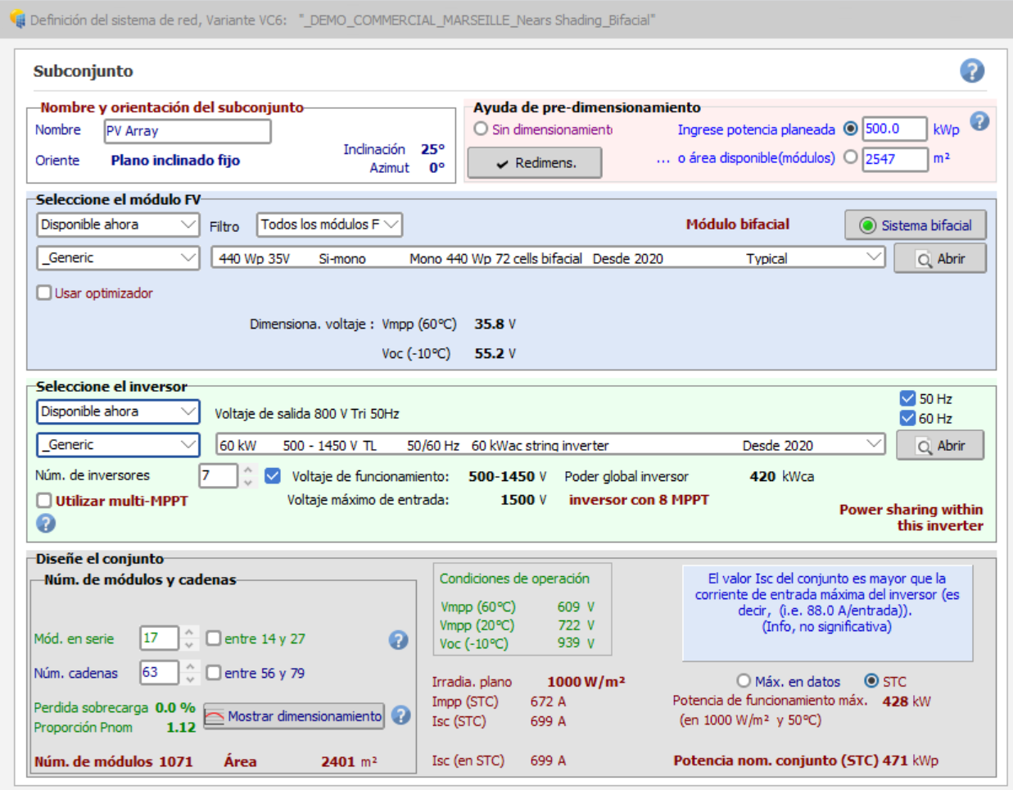
Asociación de módulos fotovoltaicos
La asociación fotovoltaica se puede establecer por aplicación del software del fabricante de inversores, PVSYST, etc.
21/67

Slide 22
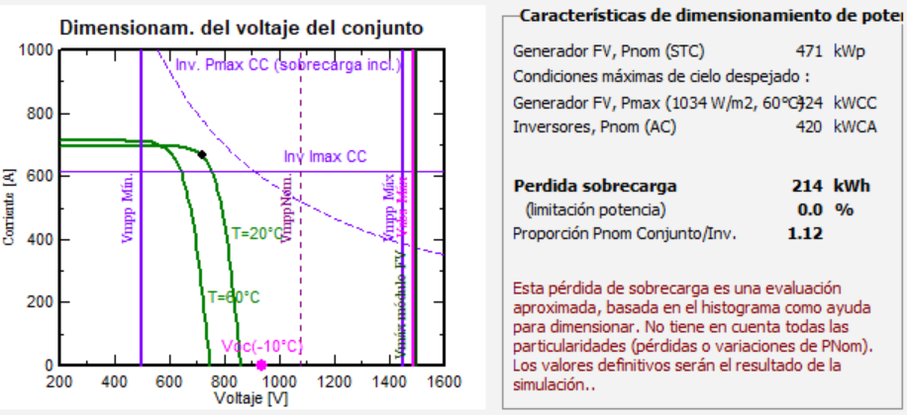
Sistema fotovoltaico: ajuste inversor – asociación fotovoltaica
Diagrama de PVSYST de pérdidas por sobrecarga con tensiones límite y potencia del inversor y curvas I-V del generador fotovoltaico para temperaturas extremas consideradas

Slide 23
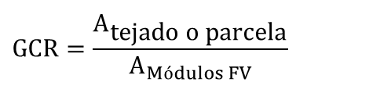

Características generales del sistema fotovoltaico
Identificación del edificio o parcela
Potencia fotovoltaica (kWp)
Asociación de módulos Np x Ns
Potencia de inversores (kW)
Ratio potencia DC/AC
Pérdidas por sombreado (%)
Pérdidas por orientación e inclinación (%)
Tipo de autoconsumo
Área ocupada (m²)
Ubicación de inversor(es)
Punto de conexión
$$Ratio DC/AC=\frac{P_{\text{fotovoltaica}}}{P_{inversor acn}}$$
$$GCR=\frac{A_{\text{tejado} \text{o} \text{parcela}}}{A_{Módulos FV}}$$
23/67

Slide 24
Esquema eléctrico de conexión de la instalación fotovoltaica a la red del usuario o de la compañía eléctrica
Identificar con que esquema tipo se corresponde e identificar los puntos de medida
24/67

Slide 25
Sistema soporte de los módulos fotovoltaicos
Describir la solución comercial elegida
i
 | Describir con imágenes y especificaciones técnicas la solución comercial propuesta para el sistema soporte de los módulos fotovoltaicos
25/67

Slide 26
Hipótesis para el cálculo de pérdidas de energía en PVsyst
Tipo o parámetro de pérdidas | Hipótesis* | Fuente
Pérdidas térmicas
Pérdidas eléctricas
Pérdidas por tolerancia de la potencia
Pérdidas por degradación de potencia inducida por luz LID
Pérdidas por degradación de potencia inducida por potencial PID
Pérdidas por dispersión de parámetros
Pérdidas por suciedad
Pérdidas por ángulo de incidencia
Pérdidas por indisponibilidad
* Indicar la fuente de la hipótesis o del dato considerado
26/67

Slide 27
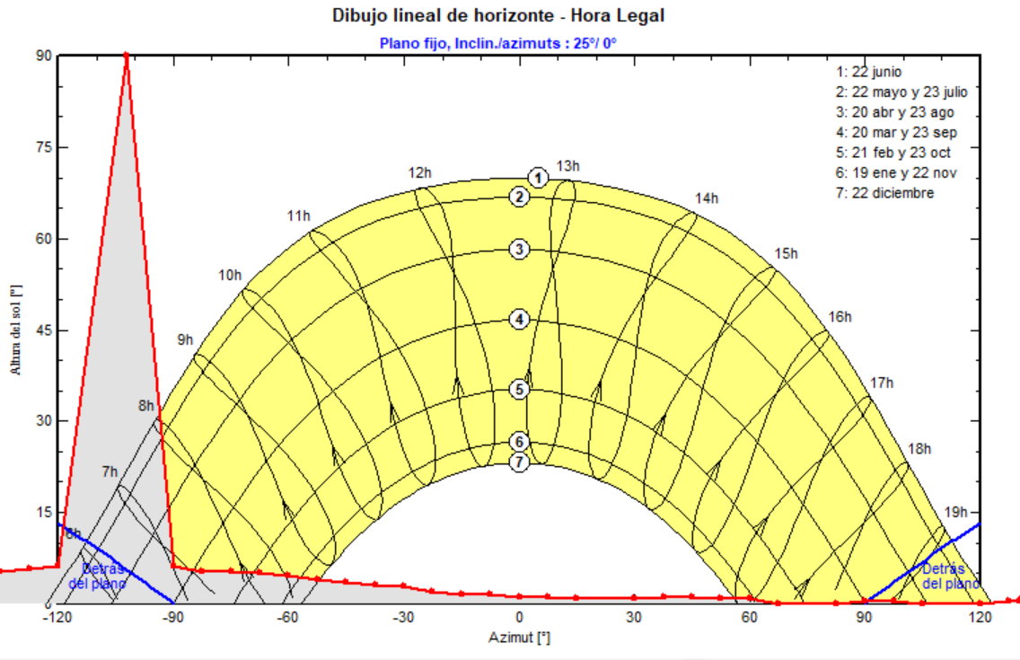
Análisis energético
Perfil del horizonte
Curvas de trayectoria solares con el perfil del horizonte del emplazamiento

Slide 28
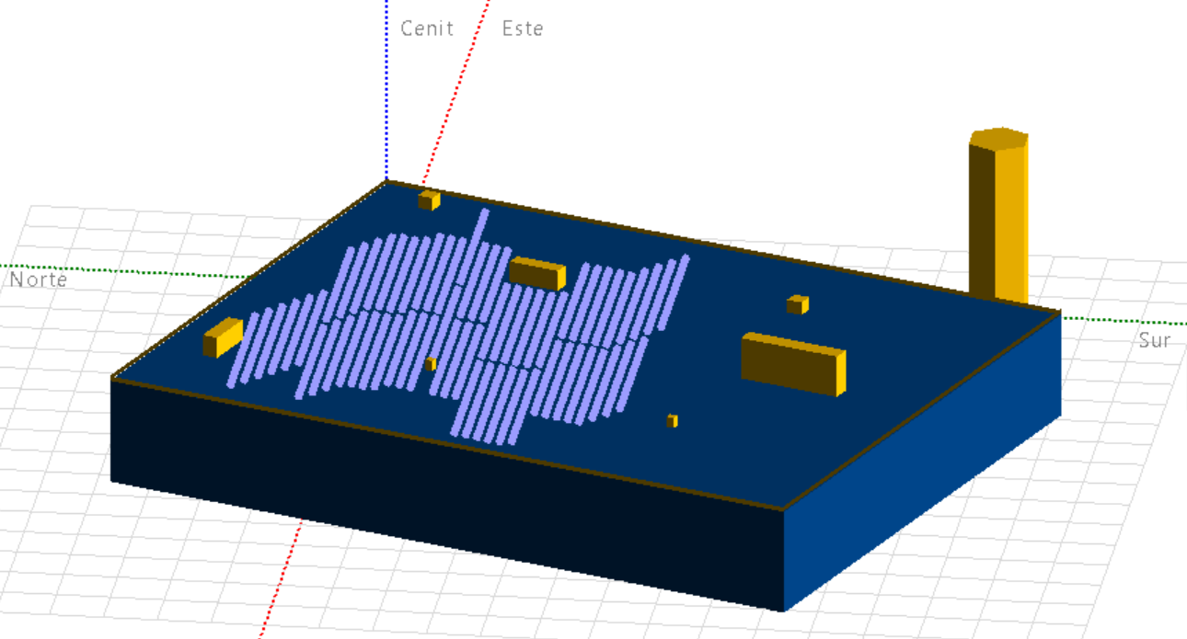
Análisis energético
Representación 3D del edificio y campo fotovoltaico
Situación de PVSYST representativa del diseño realizado
i
 | Incluir estudios de sombras si ayudan a entender la solución adoptada, etc.

Slide 29
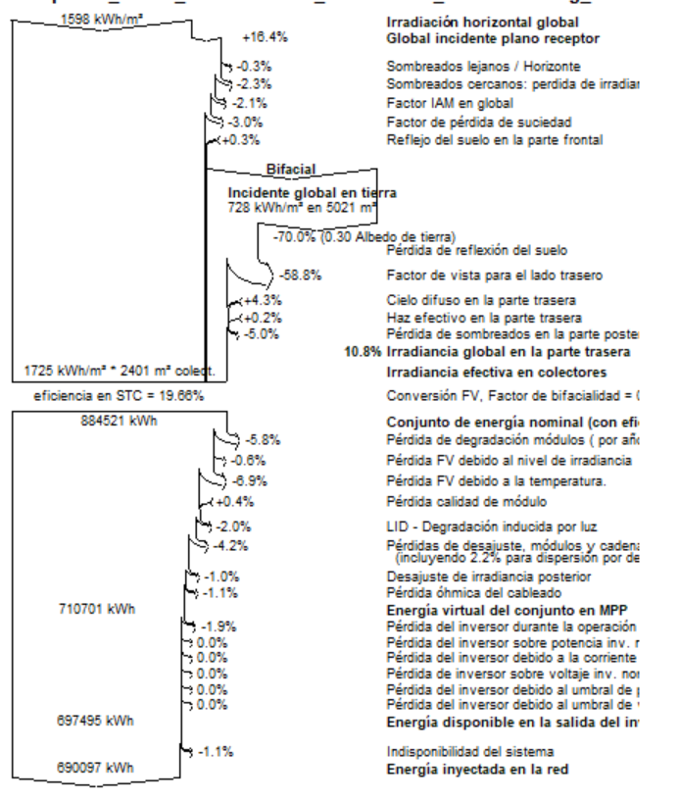
Análisis energético: diagrama de Sankey
29/67

Slide 30
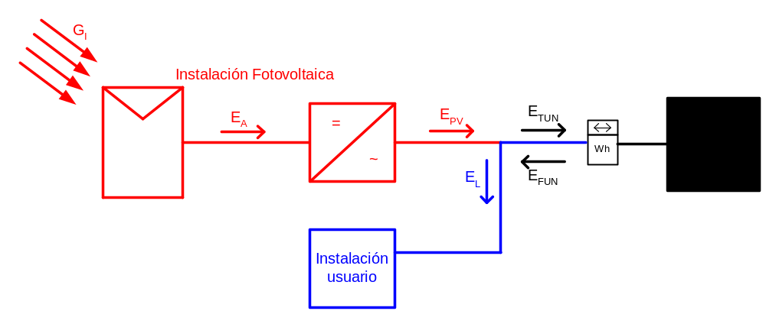
Cálculo energético: caso de autoconsumo sin acumulación
E_{PV} | Energía generada por el sistema fotovoltaico |  | kWh
E_{TUN} | Energía inyectada en la red de distribución |  | kWh
E_{FUN} | Energía consumida de la red de distribución |  | kWh
E_{L} | Energía consumida por el usuario |  | kWh
E_{AUTO PV} | Energía fotovoltaica autoconsumida |  | kWh
E_{NUN} | Energía neta aportada por la red |  | kWh
Poner valores numéricos sobre el esquema
30/67

Slide 31
Resumen de resultados energéticos (valores anuales)
Parámetro |  | Valor | Unidades
Irradiación global (sobre el generador fotovoltaico) | Y_{R} |  | kWh/m²
Índice de productividad del generador fotovoltaico | Y_{A} |  | kWh/kWp
Índice de productividad final del sistema fotovoltaico | Y_{F} |  | kWh/kWp
Rendimiento (Performance Ratio) | PR |  | %
Energía total producida | E_{PV} |  | kWh
Autoconsumo | A_{PV} |  | %
Autosuficiencia energética sin balance neto | C_{D} |  | %
Autosuficiencia energética con balance neto | C_{D,NM} |  | %
Dependencia de la red | D_{G} |  | %
* Cobertura de la demanda, autarquía, …
31/67

Slide 32
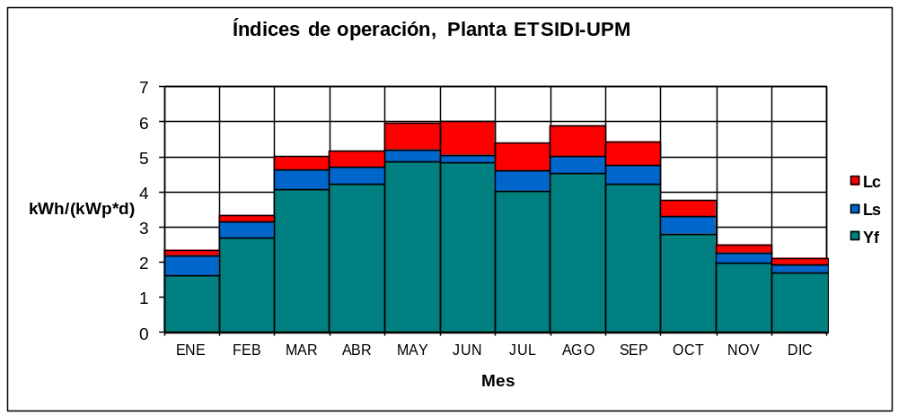
Diagrama de barras de Y_{R} Y_{A} Y_{F}
32/67

Slide 33
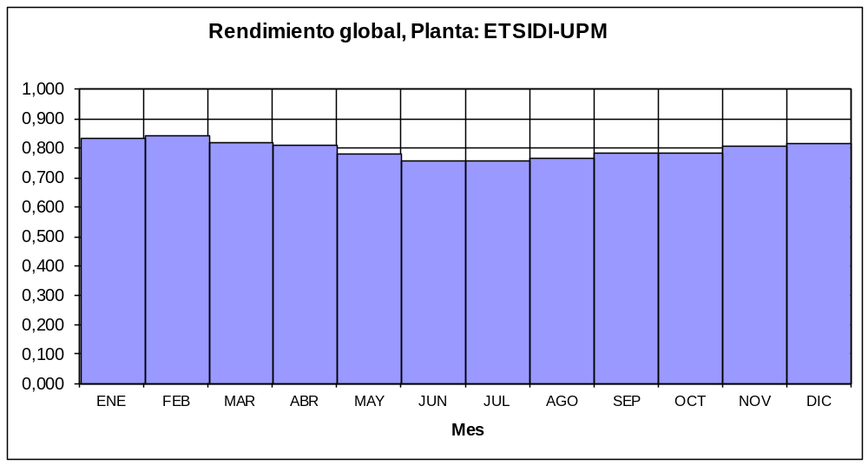
Diagrama de barras del PR
33/67

Slide 34
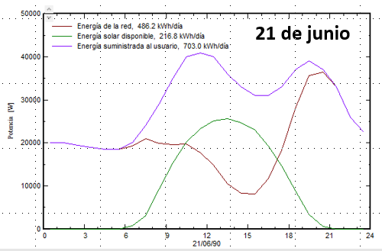
Perfiles de consumo y generación para días tipo considerados
i
 | Adjuntar perfiles de consumo (medidos o estimados) y de generación para días característicos
34/67

Slide 35
Análisis de rentabilidad: Presupuesto instalación de …… kWp
CAPEX Costes de inversión
Ud. | Concepto* | Coste unidad | Coste total
 | Módulos
 | Inversor
 | Instalación eléctrica
 | Estructura soporte
 | Medida y monitorización
 | Montaje y puesta en marcha
 | Ingeniería, gastos admón., beneficio industrial
 | etc.
 | Total
Indicar la fuente de datos de costes: costes medios del mercado fotovoltaico español, etc.
* Adaptar la tabla según preferencias
35/67

Slide 36
Análisis de rentabilidad: OPEX Costes de operación y mantenimiento
Concepto* | Coste unitario (€/Wp) | Coste (€)
Alquiler de cubierta o terreno
Mantenimiento
Gestión energética
Seguro
Total
Indicar la fuente de datos de costes: costes medios del mercado fotovoltaico español, etc.
* Adaptar la tabla según preferencias
36/67

Slide 37
Análisis de rentabilidad – cuadro resumen datos de partida
Inversión total de la instalación
IVA ( 21 % )
Inversión total con IVA
Crédito necesario
Coste de mantenimiento anual
Coste de crédito anual a……años (……. % )
Coste total anual
Ingresos anuales
Tasa de descuento
Impuestos – desgravaciones
Vida media de la instalación ( años )
Programa de apoyo para análisis de rentabilidad (PVsyst, PVsol, Homer, RETScreen)
37/67

Slide 38
Análisis de rentabilidad
Diagrama o tabla de flujo de caja
Resultados
VAN
TIR
Período de retorno
Coste de producción: LEC (coste del kWh: €/kWh)
Coste de instalación: €/Wp
38/67

